Slide 1
Acoustic Mixed Reality Using Extracted Clapping Sound as BRIR
Kyoto Sangyo University
Sae Nishimura
Notes:
2024 International Workshop on Smart Info-Media Systems in Asia (SISA2024) に採択された論文の発表資料です．2024年12月6日に発表があります．
SISA2024はポスター発表ですが，内容をスライドにまとめました．
研究テーマ：抽出した拍手音をBRIRとして利用する音響MR

Slide 2
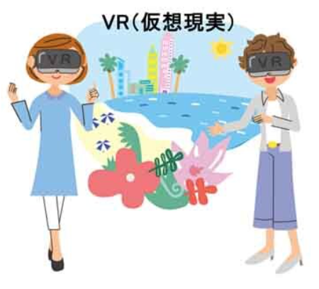
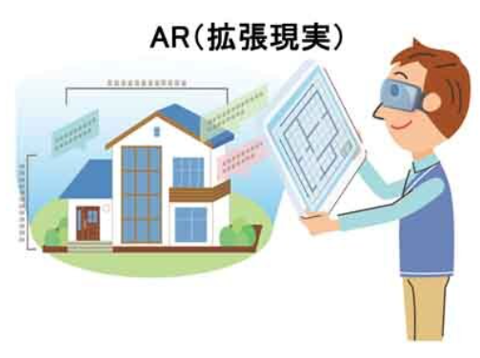
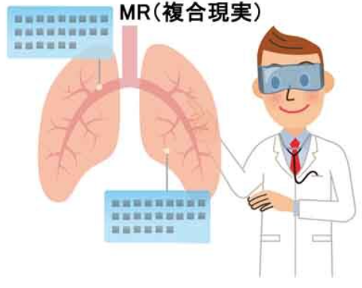
Research Background
Recently, XR (Cross Reality) has been attracting attention in the field of visual media.
VR(Virtual Reality)
MR(Mixed Reality)
display
AR(Augmented Reality)
information
Virtual spaces
Not actually
there
Realistic landscape
Different from reality
Reality with information
Controlled freely
Notes:
近年，映像の分野ではXRが注目されています．
XR は仮想空間技術の総称であり，VR (仮想現実)，AR (拡張現実)，MR (複合現実) が含まれます．

Slide 3
Research Background
Recently, XR (Cross Reality) has been attracting attention in the field of visual media.
VR(Virtual Reality)
MR(Mixed Reality)
display
AR(Augmented Reality)
information
Virtual spaces
Not actually
there
Realistic landscape
Different from reality
Reality with information
Controlled freely
Notes:
本研究では，特にMR技術に着目しています．

Slide 4




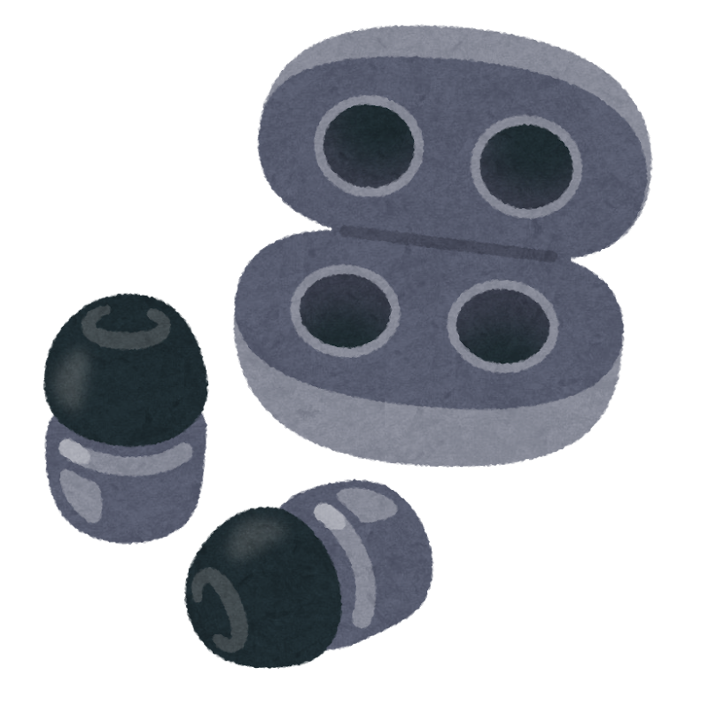




MR technology
real
virtual
Notes:
MR技術は，現実世界と仮想世界を融合してユーザーに提示する技術です．
ユーザーは現実の物体を操作したり，仮想空間で作成した物体を現実世界に映し出したりすることができます．
MRは現実空間と仮想空間の空間関係を認識するため，物体の位置に合わせた立体音響再生も実現可能です．
立体音響再生は，立体的に知覚される音源を作成し，
まるでその場にいるかのような臨場感を可能にする技術です．
本研究では、，音響MRを実環境の伝達特性を取り入れた人工的な立体音響を使用することと定義します．

Slide 5
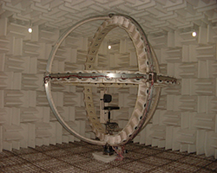
Head Related Impulse Response (HRIR)
HRIR is the transmission characteristic of sound waves reaching the entrance of the listener’s ear canal after reflection and diffraction by the head, body, and outer ear.
HRIR does not include the Room
Impulse Response (RIR) of the room
where the user is present.
anechoic chamber
speakers
Device to measure HRTF
Notes:
通常，立体音響の生成にはHRIR（Head Related Impulse Response）が使用されます[1]．
HRIRは，頭部，体部，外耳による反射・回折を経て、リスナーの外耳道の入り口に到達する音波の伝達特性です．
HRIRは人によって異なり，無響室で測定されることが多いです．
そのため，事前にユーザーごとにHRIRを準備することは困難です．
また，HRIRには，ユーザーが存在する部屋の室内インパルス応答（RIR）が含まれていません．
RIRは，ユーザーの向き，位置，音源の位置，室温などによって変化するため，事前に推定することは困難です．
[1] K. Iida, Fundamentals of head-related transfer function and its application to 3-D sound system, CORONA Publishing, Tokyo, Japan, 2017.

Slide 6
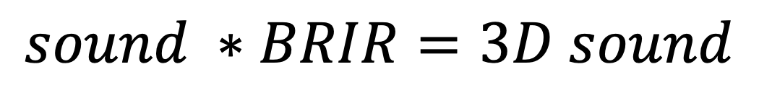
Binaural Room Impulse Response (BRIR)
BRIR is the impulse response from the sound source to both
ears, including the initial reflections and late reverberations of
the room.
$$sound ∗BRIR=3D sound$$
Notes:
音響MRを実現するには，BRIR（Binaural Room Impulse Response）を使用することが望ましいです[2]．
BRIR は，音源から両耳へのインパルス応答であり，部屋の初期反射と後期残響を含みます．
音源を BRIR で畳み込むことで，部屋の特徴を含む 3D サウンドを作成できます．
ただし，この方法でも HRIR と RIR の取得の問題に直面します．
本研究の目的は、近似 BRIR を使用して音響 MR システムを構築することです。
[2] M. Jeub, M. Schafe, and P. Vary, “A binaural room impulse response database for the evaluation of dereverberation algorithms,” Proc. of 16th International Conference on Digital Signal Processing (DSP2009), July 2009.

Slide 7

Proposed method
Impulse Response ≒ clapping sounds
clapping sounds are
sudden and short- lived signals
1. take the product of the short-term amplification
and short-term decay of the signal waveform
2. identify the clapping sound when the product value
exceeds threshold
Notes:
本稿では，インパルス信号を拍手音として近似します．
BRIRは部屋の音源から両耳へのインパルス応答であるため，バイノーラルマイクで観測された拍手音を近似 BRIR として直接使用できます．
提案手法では，取得された拍手音を使用して 立体音響を生成し，ユーザーに提供します．
提案手法を実装するには，実世界で観測された信号から拍手音を抽出する必要があります．
拍手音は，突然発生する短命な信号であり，増幅されてから減衰します．
そこで，観測された信号波形の短期増幅と短期減衰の積を取り，積の値が閾値を超えたときに拍手音を識別します．

Slide 8
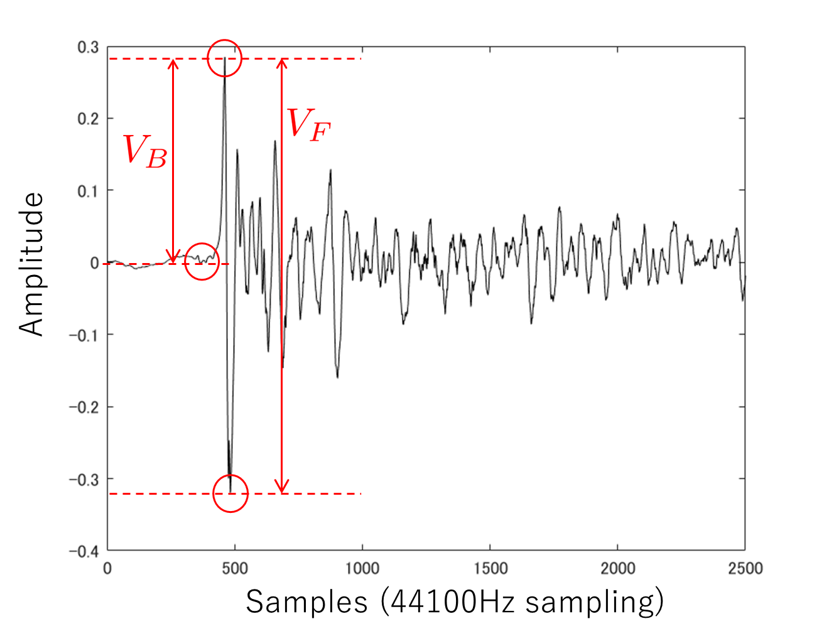
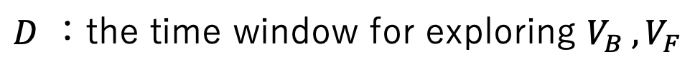
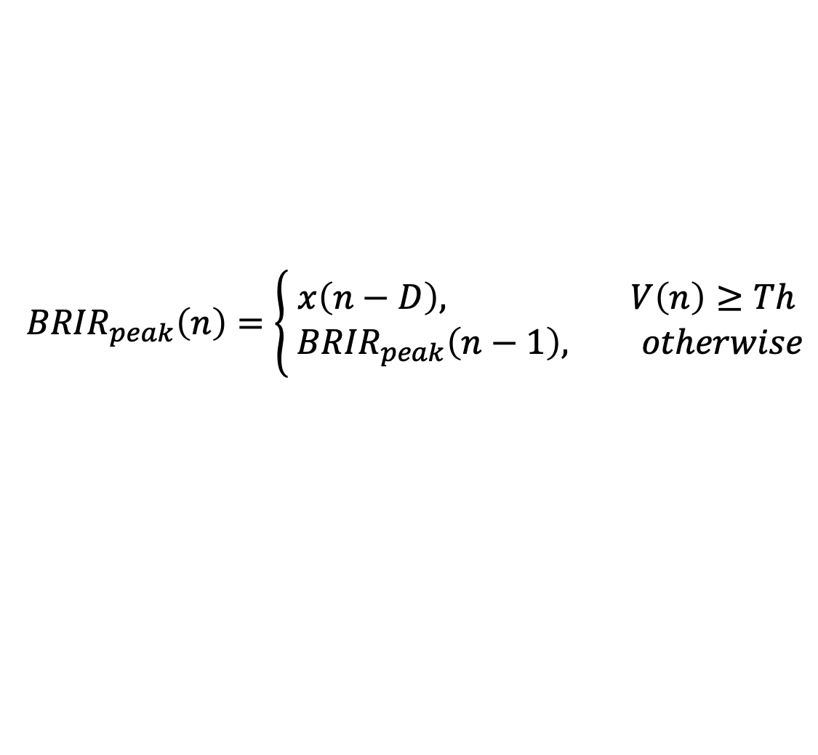
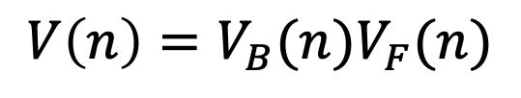
Detect BRIRs
$${ BRIR}_{peak}\left(n\right)=\left\{\begin{aligned}x\left(n−D\right), V\left(n\right)≥Th \\ { BRIR}_{peak}\left(n−1\right), otherwise\end{aligned}\right.$$
$$V\left(n\right)=V_{B}(n)V_{F}(n)$$
$$V_{F}\left(n\right)=x\left(n−D\right)−min⁡[x\left(n\right),…,x(n−D+1)]$$
$$V_{B}\left(n\right)=x\left(n−D\right)−min⁡[x\left(n−D\right),…,x(n−2D)]$$
clapping sounds
$D$ ：the time window for exploring $V_{B} , V_{F}$
$V_{B}$：attenuation value from the peak value of the waveform to the minimum value
of the past short time range
$V_{F}$：attenuation value from the peak value of the waveform to the minimum value
of the future short time range
Notes:
図は，サンプリング周波数が44.1 kHzである実際の環境でバイノーラルマイクで録音された拍手音の拡大波形を示しています．
この図から，拍手音は急激な増幅とその後の減衰の特性があることがわかります．
拍手音のピークを検出しようとします．
過去の短時間範囲における波形のピーク値から最小値までの減衰値はVBと表します．
一方，未来の短時間範囲におけるピーク値から最小値までの減衰値はVFと表します．
拍手音のピーク位置は、VBとVFの積を評価することによって検出することができる。
ここで，VBとVFは短時間ウィンドウで調査する必要があります．
提案手法は，減衰量V(n)がBRIR_peakで与えられる閾値Thを超えたときに、拍手音のピーク値を検出する。
V(n)は，VBとVFの積で求められます．

Slide 9
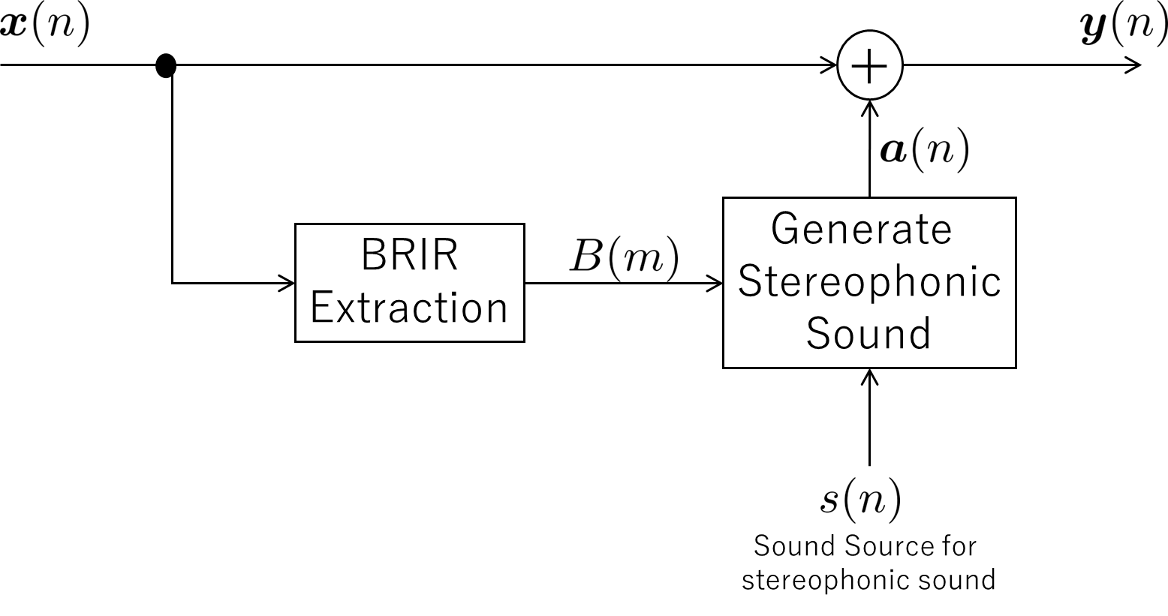
Proposed System
Notes:
提案システムのブロック図を示しています．
x(n) が入力信号，y(n) が出力信号です．
入力信号からBRIRを検出し，立体音響化する信号 s(n) と検出したBRIRであるB(m)を畳み込んで，
立体音響化した信号 a(n) を作成します．
入力 ｘ(n) と a(n) を足し合わせたものを ｙ(n) として出力することで音響MRを作成します．

Slide 10
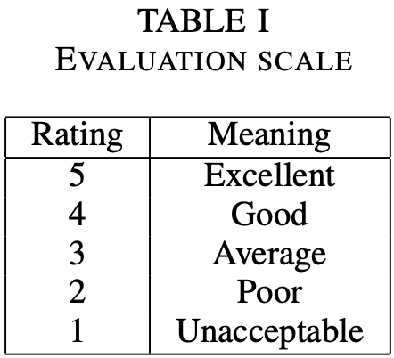
EXPERIMENTAL
Subjects | 6 people
Binaural microphones | Roland CS-10EM
location | Hallway(Room H) Soundproof room(Room S)
Q1 Did you hear the sound coming from the direction where you clapped?
Q2 Did the sound seem to be coming from within the room?
Notes:
提案手法で作成した音響 MR 信号の有効性を確認するために主観評価実験を行いました。
被験者は 20 代の女性 1 名と男性 5 名の合計 6 名でした。
被験者にはそれぞれバイノーラルマイク (Roland CS-10EM) を装着し，
頭の周囲でさまざまな角度で手を叩いてもらいました．
観測信号が録音され，提案手法を使用して音響 MR 信号 y(n) が作成されました．
被験者は録音時と同じ環境に置かれ，音響MR信号を提示されました．
そして，被験者にはQ1, Q2の質問が尋ねました．
Q1 拍手をした方向から音が聞こえましたか?
Q2 音は部屋の中から聞こえているように感じましたか?
ここで、Q1 は音源方向の知覚に関する質問であり，Q2 は実空間における仮想音源の自然さに関する質問でした．
被験者は，表 I に示すように 5 段階評価を使用してこれらの質問に回答しました．
評価「5」が最高の評価を示します．
主観評価実験は、廊下 (Room H) と防音室 (Room S) の 2 つの場所で行いました．

Slide 11
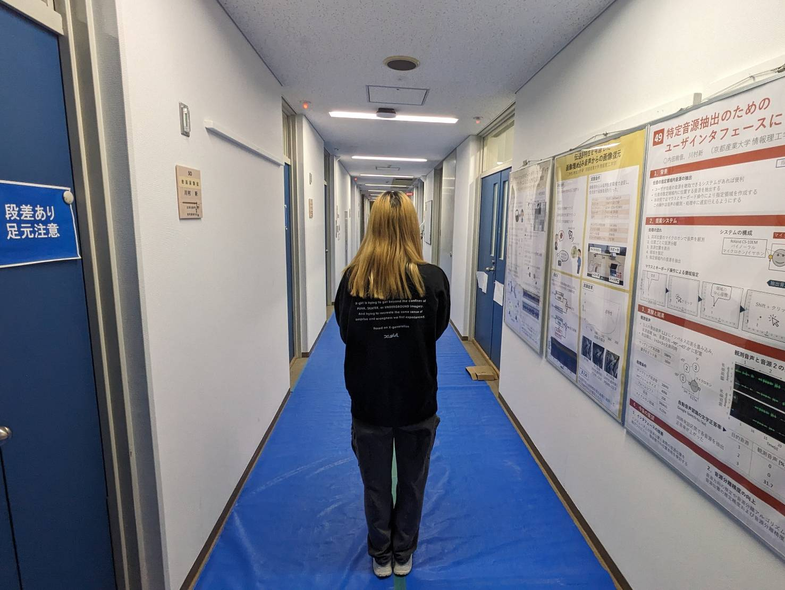
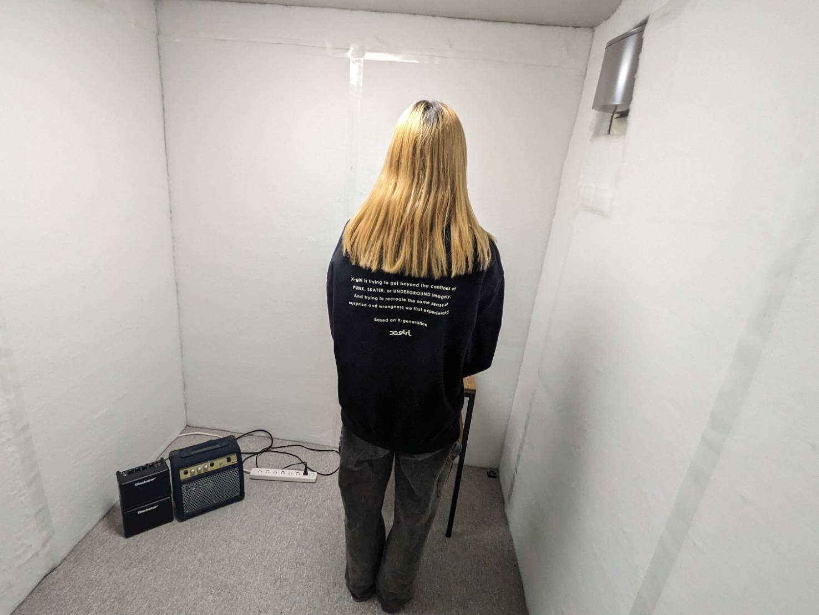
EXPERIMENTAL
Hallway(Room H)
Soundproof room(Room S)
Notes:
こちらが，実験を行った環境です．
両方の環境で，被験者にはできるだけ同じ角度で手を叩いてもらいました．
さらに，別の場所で録音された拍手音から作成された音響 MR 信号を使用して主観評価も行いました．
図は，それぞれ廊下と防音室での実験セットアップを示しています．
防音室では，音の反射を減らすために壁に吸音材が取り付けられています．

Slide 12
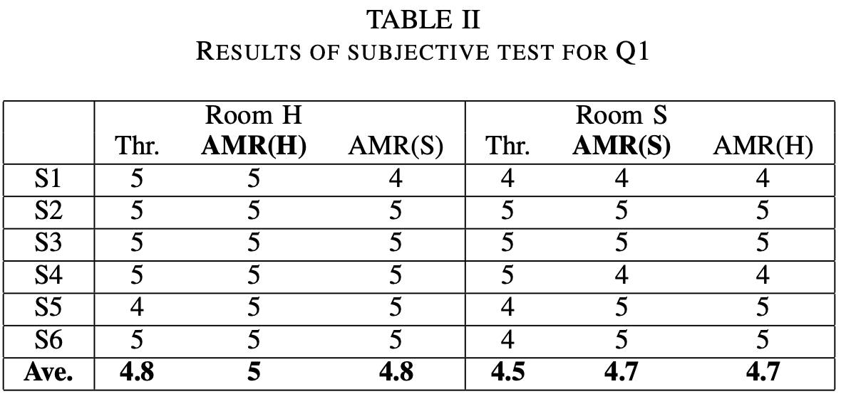
EXPERIMENTAL RESULTS
Q1 Did you hear the sound coming from the direction where you clapped?
Notes:
Q1 拍手をした方向から音が聞こえましたか?
Q1 の結果を表 II に示します．
ここで，S1からS6 は被験者番号を表します．
「Thr.」は，実空間のみでの観測信号 x(n) を表します．
「AMR(H)」は，廊下で録音された拍手音で作成された音響MR信号を表します．
「AMR(S)」は，部屋Sで録音された拍手音で作成された音響MR信号です．
結果は，平均評価が4.5を超えており，音源方向の知覚に大きな違いがないことを示しています．

Slide 13
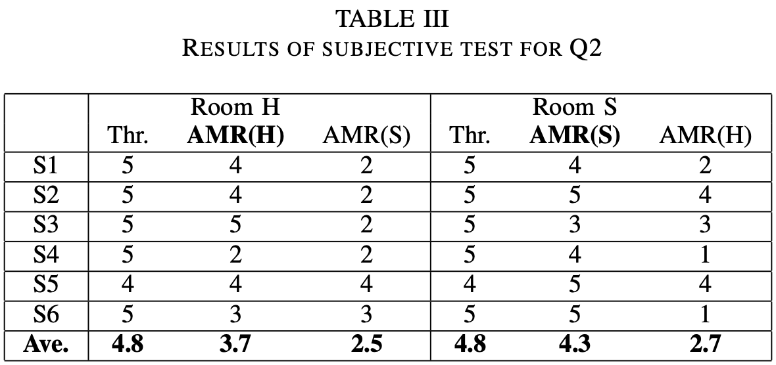
EXPERIMENTAL RESULTS
Q2 Did the sound seem to be coming from within the room?
Notes:
Q2 音は部屋の中から聞こえているように感じましたか?
次に，Q2 は、現実世界における仮想音源の自然さに関するものです．
まず，Thr. には仮想音が含まれていないため，平均評価は 4.8 と高い結果が得られました．
次に，同じ部屋の拍手音で作成された音響 MR 信号の平均評価は，Room H で 3.7，Room S で 4.3 でした．
特に，Room S は Thr. に匹敵する高い評価を獲得しました．
最後に，異なる部屋の拍手音で作成された音響 MR 信号は，Room H で 2.5，Room S で 2.7 と最低の評価を受けました．
これらの結果は，異なる環境の BRIR を使用することは音響 MR には望ましくないことを示しています．

Slide 14
Conclusion
A method for extracting clapping sounds as approximate BRIRs was studied
Clapping sounds was detected by evaluating the attenuation value from the peak of
the waveform.
Virtual stereophonic sound was created using the extracted clapping sounds.
It was found that the stereophonic sound by the proposed method includes the
transfer characteristics of the actual environment.
issue
・estimation of direction of arrival of BRIRs
・interpolation of BRIRs
・Comparison of conventional impulse response measurement
methods and clapping sounds
Notes:
本研究では，高品質な音響MRを実現するため，拍手音を近似BRIRとして抽出する手法を検討しました．
提案手法では，波形のピークから減衰値を評価することで拍手音を検出しました．
抽出した拍手音を使用して仮想立体音響を作成しました．
作成された立体音響に，実際の音に追加し，被験者の耳に提供しました．
主観評価実験の結果，提案手法によって生成された立体音響は，実際の環境の伝達特性を効果的に含んでいることが示唆されました．
今後の課題は，BRIRの到来方向の推定，BRIRを補間して観測されていないBRIRを生成することなどがあります．
また，（TSP法やクロススペクトル法などの）従来のインパルス応答測定法と拍手音を比較し，
BRIRの拍手音を使用した方向再現の精度を客観的に実証する予定です．

